Slide 1
Автоматизированные информационные системы
как ресурс принятия управленческих решений по повышению качества образования: из опыта работы ФИП
МБУ ДПО
«Центр развития образования
города Челябинска»
Челябинск
Кемерова Л.В.,
к.п.н., доцент,
начальник ООКО
МБУ ДПО «Центр развития образования города Челябинска»

Slide 2
Совершенствование контроля
и управления
качеством образования
Диагностический инструментарий

Slide 3
«Кто не предвидит проблемы, тот не управляет»
4
Процесс прогнозирования
Сбор информации
Обработка полученных количественно-качественных показателей
Проведение анализа
Классификация по блокам
ВЫЯВЛЕНИЕ ТЕНДЕНЦИЙ
ПРИНЯТИЕ УПРАВЛЕНЧЕСКИХ РЕШЕНИЙ
3
АНАЛИЗ
2
1
СБО ИНФОРМАЦИИ

Slide 4
Модуль МСОКО
АИС СГО
Модуль МСОКО АИС СГО разработан компанией «ИРТех» (г. Самара) на основе авторской инновационной методики к.п.н., доцента кафедры профессионального развития Московского городского педагогического университета Надежды Борисовны Фоминой

Slide 5
МСОКО – Многоуровневая система оценки качества образования
Муниципалитет
Образовательная организация
класс
ученик
Образовательная организация
ученик
Образовательная организация
ученик
класс
класс

Slide 6
ЭТАПЫ ВНЕДРЕНИЯ МОДУЛЯ МСОКО
1 этап
Создание нормативной базы
Формирование штата специалистов
Разработка методических пособий и обучение специалистов образовательных организаций
2 этап
Формирование информационной базы данных на уровне каждой ОО
Формирование информационной базы на уровне муниципалитета
Создание единого информационного пространства

Slide 7
Городские диагностические работы
Количество
диагностических работ
18
22
17
Учебный год:
2015/2016
2016/2017
2017/2018
121435 уч.
173246 уч.
153096 уч.
1, 3, 4, 6, 7, 8, 9, 10, 11 классы

Slide 8
определение аналитических
показателей: результативности,
успеваемости и качества обученности
определение уровня
освоения образовательной
программы
проверка объективности
оценивания
Возможности
модуля МСОКО
выявление учащихся,
не освоивших
содержание стандарта
диагностика ожидаемых
результатов

Slide 9
ВОЗМОЖНОСТИ МОДУЛЯ МСОКО
ДЛЯ АНАЛИЗА КОНТРОЛЬНОЙ РАБОТЫ
результативность выполнения работы каждым обучающимся и классом в целом
состояние работы учителя с «сильными» и слабоуспевающими учащимися
уровень реализации учебных возможностей обучающегося
уровень объективности выставленных оценок
Модуль МСОКО
АИС СГО

Slide 10
Прогнозируемые показатели
Полученные показатели
ИРО – индекс ожидаемой результативности;
ИКО – индекс качества обученности;
ИСО – индекс прогнозируемой степени обученности;
ИНО – индекс неуспешности.
РЕЗ – результативность;
ОЦ – оценочный показатель;
КО – показатель качества обученности;
СО – показатель степени обученности;
УР – показатель уровня реализации ожидаемой результативности учащихся;
НО – показатель неуспешности.

Slide 11
Математическая модель
качества образования
РЕЗ > ИРО
ОЦ = РЕЗ
КО > ИКО
СО = 100%
УР > 0%
НО < ИНО
ИРО + ИНО = 100%

Slide 12
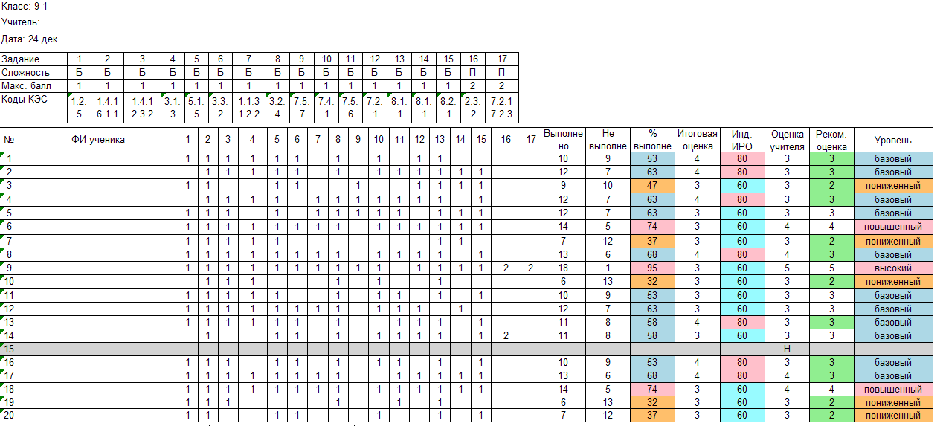
ВИД РЕЗУЛЬТАТОВ КОНТРОЛЬНОЙ РАБОТЫ НА УРОВНЕ КЛАССА

Slide 15
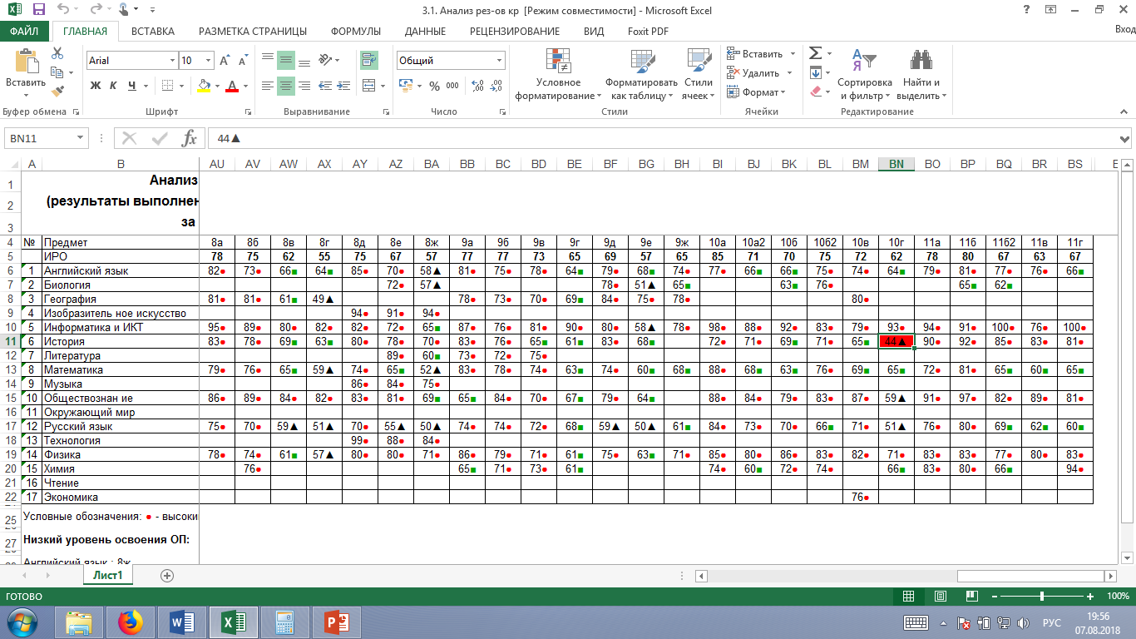
Программа анализа результатов деятельности класса (внутриклассное оценивание) –
анализ всех проведенных контрольных работ
Пример отчета
по внутриклассному оцениванию

Slide 17
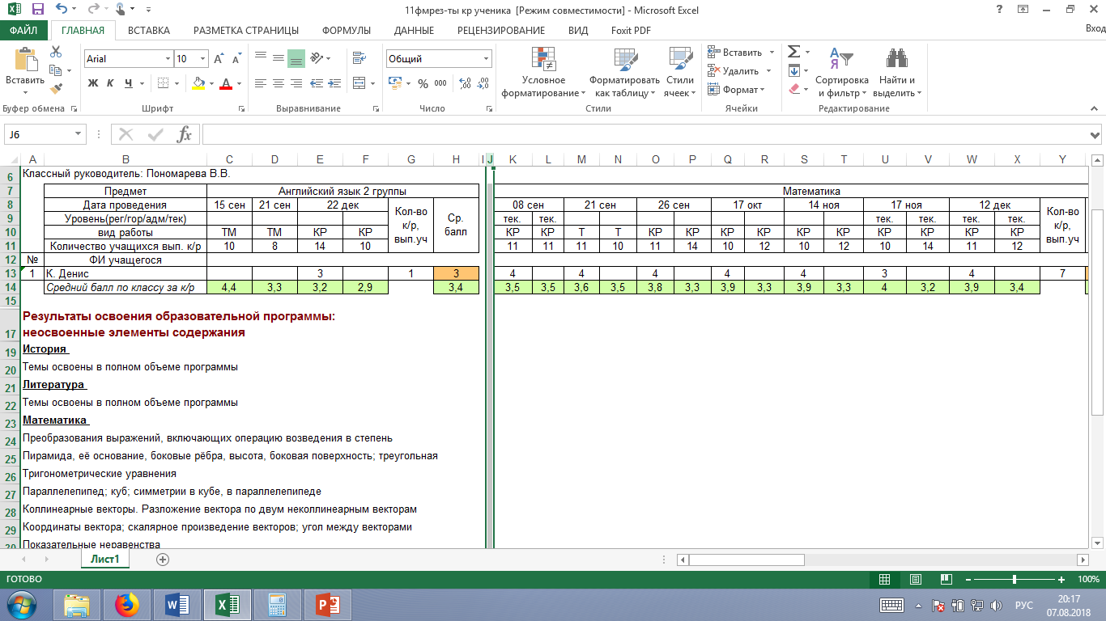

Slide 18
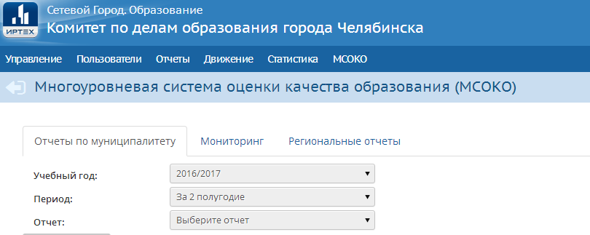
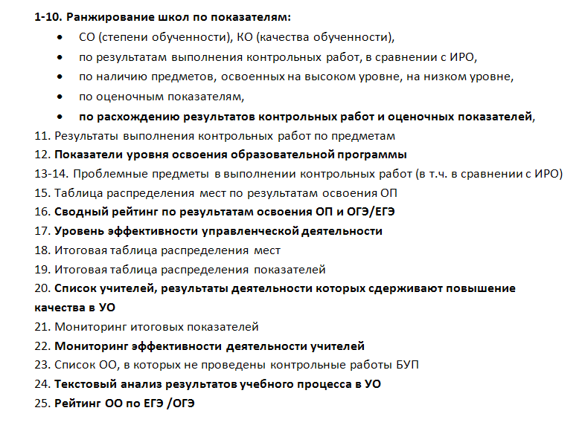

Slide 19
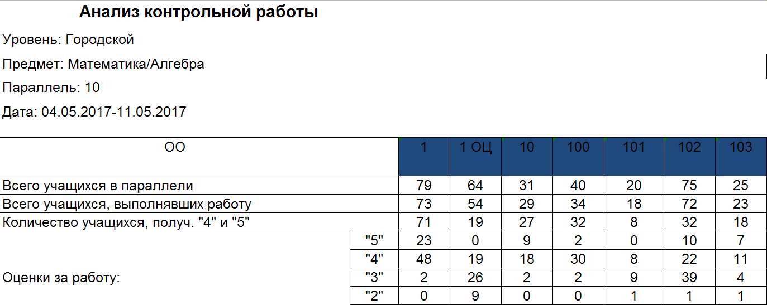
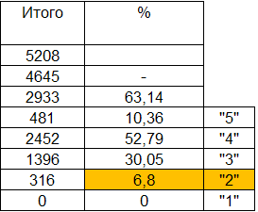
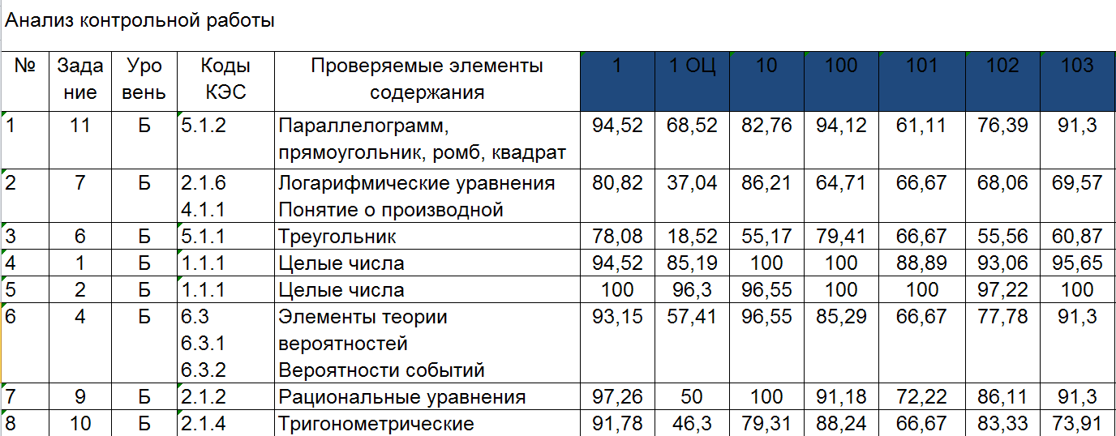
ВИД РЕЗУЛЬТАТОВ ОТЧЕТА НА УРОВНЕ МУНИЦИПАЛИТЕТА

Slide 20
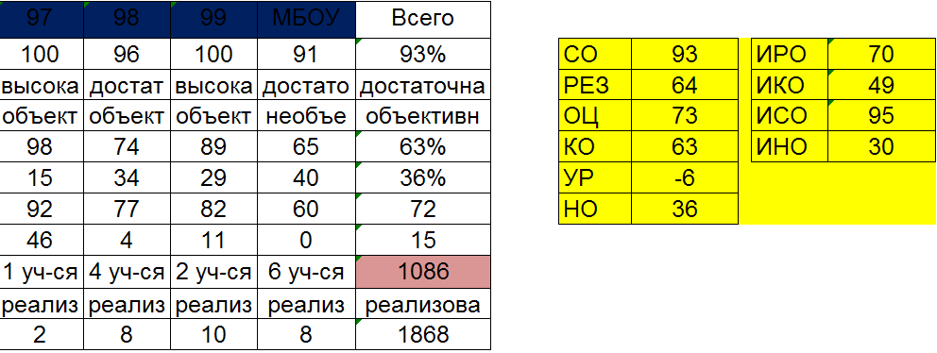

Slide 21
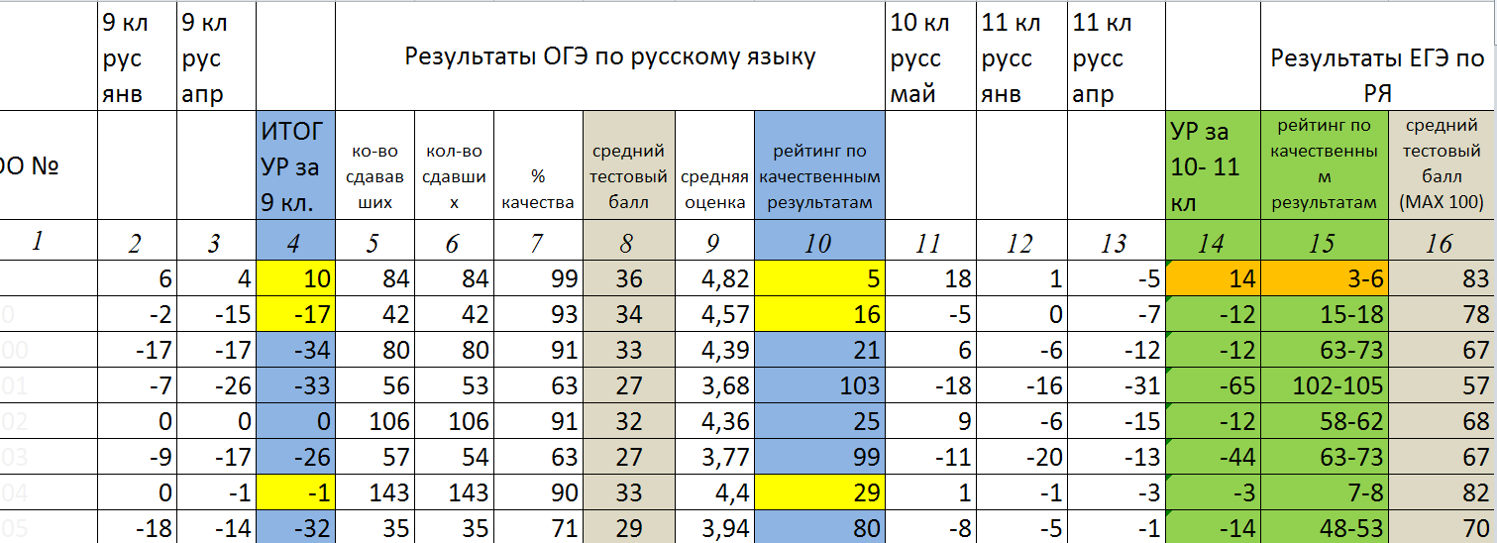

Slide 22
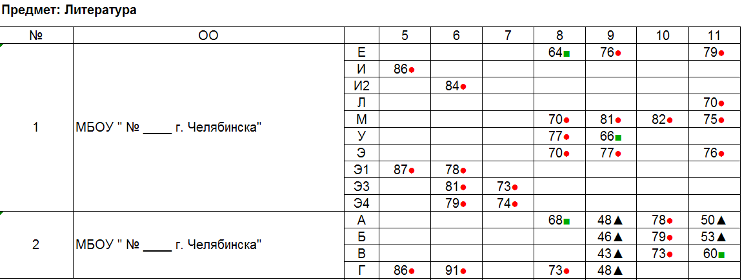

Slide 23
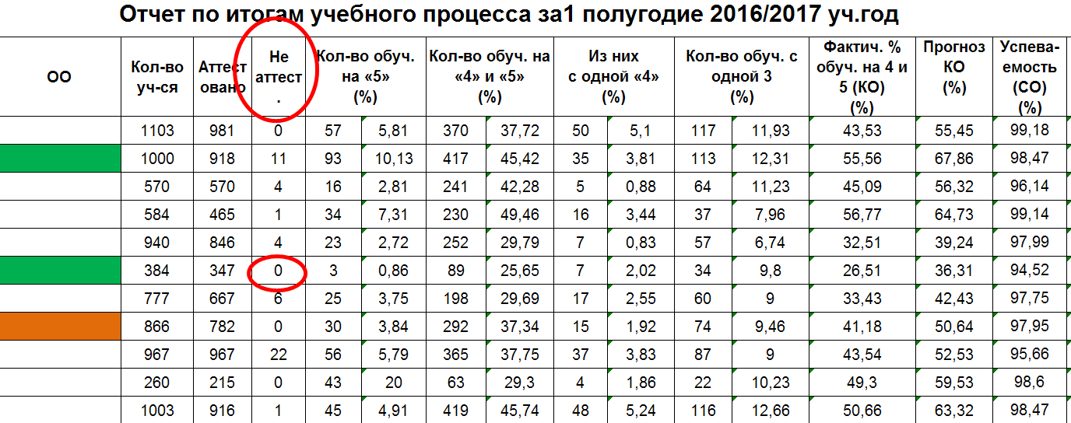
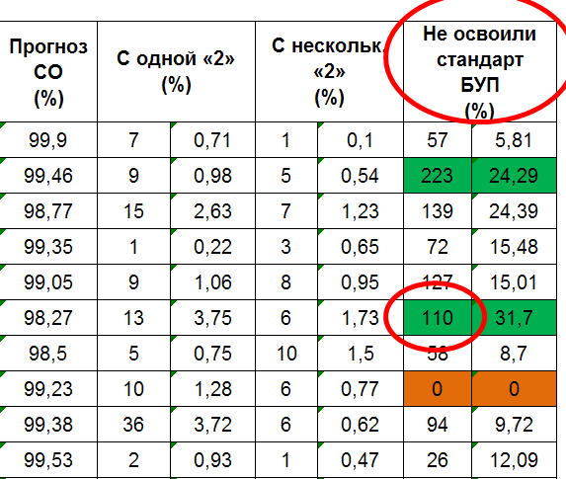
ОТЧЕТ ПО ИТОГАМ ПОЛУГОДИЯ НА УРОВНЕ МУНИЦИПАЛИТЕТА В РАЗРЕЗЕ ОО

Slide 24
Модель работы с модулем МСОКО
Комитет
по делам образования
6
Формирование и анализ отчета МСОКО на муниципальном уровне
Образовательная организация
1
Приказ Комитета
5
Импортирование протокола
4
Проведение
и проверка контрольной работы
3
Рассылка КИМ
Сетевой город
АИС СГО
@
2
Создание рабочей группы
по разработке КИМ.
Экспертиза КИМ
7
Статистика по результатам контрольной работы + рекомендации

Slide 25
РЕЗУЛЬТАТЫ ВНЕДРЕНИЯ МОДУЛЯ МСОКО НА УРОВНЕ МУНИЦИПАЛИТЕТА
Нормативная база по использованию модуля МСОКО
Выделение школ с низкими результатами обучения
Проведение городских диагностических работ
Выявление неосвоенных элементов содержания ООП
Определение уровня подготовки обучающихся
Notes:
критериями эффективности исполнения государственного (муниципального) задания на оказание государственных (муниципальных) услуг выступают следующие:
– сохранение контингента обучающихся общеобразовательной организации;
– выполнение общеобразовательных программ, реализуемых в общеобразовательной организации;
– достижение качественных показателей обучения и освоения основных общеобразовательных программ.

Slide 26
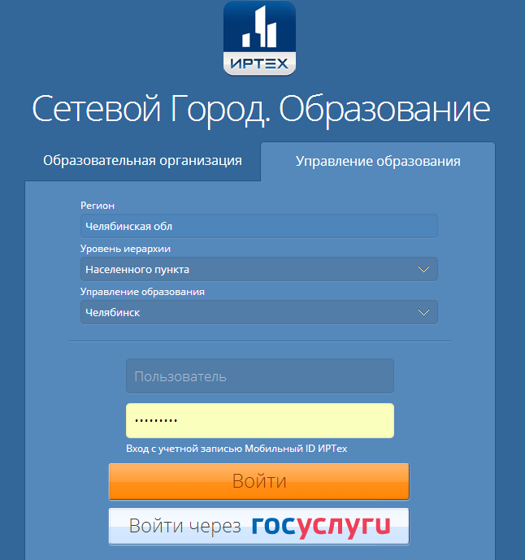
МБУ ДПО ЦРО –
федеральная инновационная площадка
Тема проекта:
«Модуль МСОКО
АИС «Сетевой город.
Образование»
как средство управления качеством образования»

Slide 27
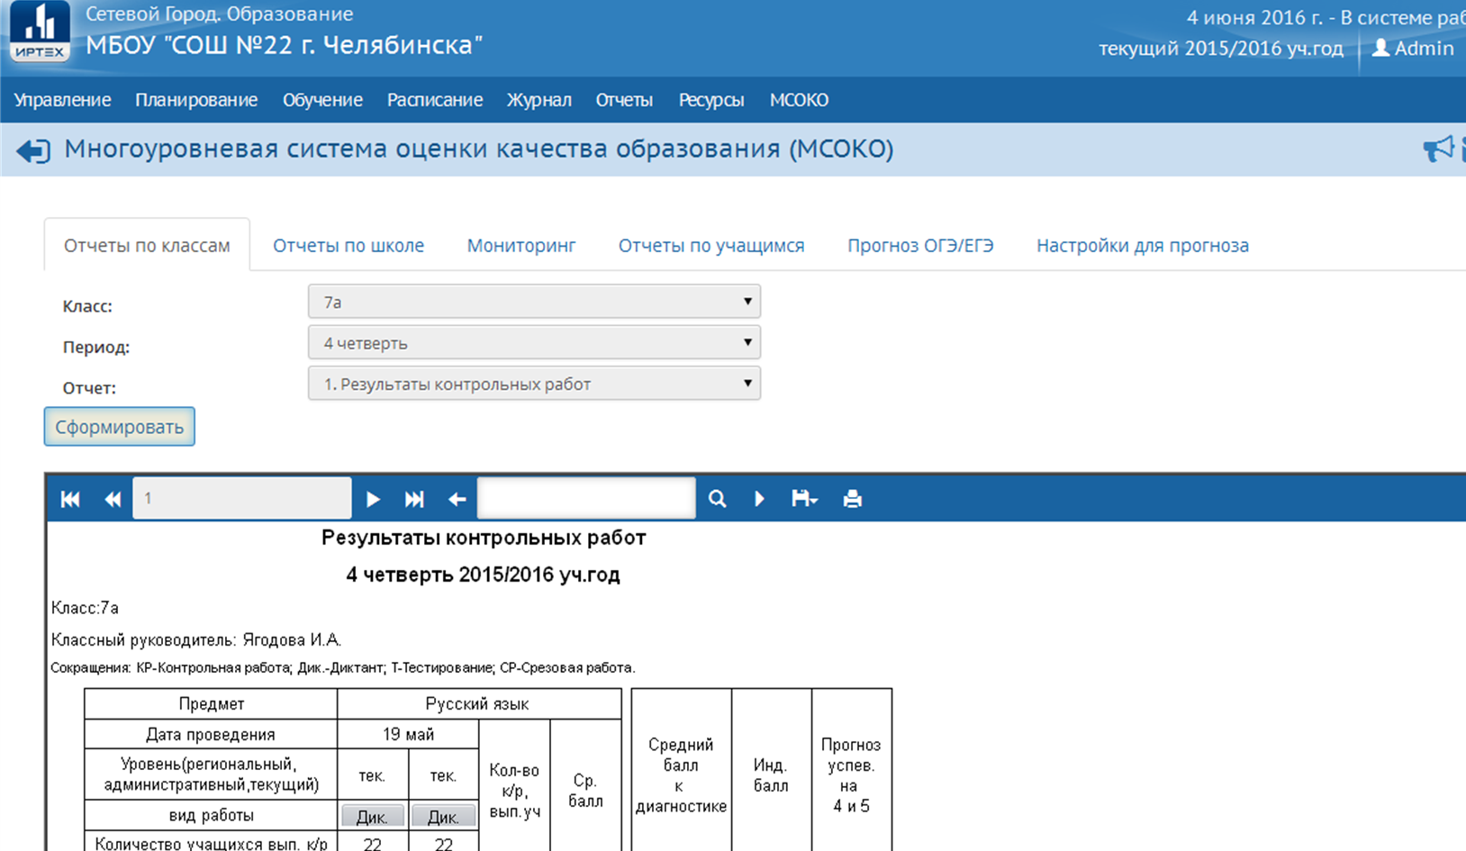
РЕЗУЛЬТАТЫ ПРОЕКТА НА УРОВНЕ МУНИЦИПАЛИТЕТА
Организация оценки качества предметных результатов на уровне муниципалитета
Многократный анализ
динамики изменений
Многократный анализ
учебной деятельности
Своевременная корректировка
на основе анализа

Slide 28
Направления проекта на уровне ОО - опорных площадок
1
Повышение качества образования на основе ресурсов аналитических отчетов модуля МСОКО АИС СГО
2
Средневзвешенный балл как принцип объективной оценки индивидуальных достижений обучающихся
Результаты внешней оценки образовательных результатов (ВПР, НИКО, РИКО, ОГЭ, ЕГЭ) через призму модуля МСОКО АИС СГО
3
Технологии формирующего и критериального оценивания во внутренней системе оценки качества образования образовательной организации
4

Slide 29
СЕТЕВОЕ ВЗАИМОДЕЙСТВИЕ
4 направления
реализации проекта
2018/2019
учебный год
35 опорных площадок –
образовательных организаций
г. Челябинска
Мероприятия: совещания, обучающие семинары, вебинары, кустовые консультации

Slide 30
ПОВЫШЕНИЕ КВАЛИФИКАЦИИ СПЕЦИАЛИСТОВ МОС
Программа
«Возможности модуля
МСОКО АИС СГО
для формирования ВСОКО
в условиях реализации ФГОС» 18 час.
Программа
«Формирование внутренней системы оценки качества общего образования
в соответствии с ФГОС»
36 час.

Slide 32
Планируемые результаты реализации ФИП по окончании 2018/2019 учебного года
банк данных локальных нормативных документов для использования модуля МСОКО;
банк данных контрольно-измерительных материалов, критериев оценивания, аналитической информации;
пакет типовых управленческих решений;
банк методических рекомендаций, научно-методических материалов;
банк материалов по распространению опыта реализации проекта.

Slide 33
СПАСИБО ЗА ВНИМАНИЕ!

Slide 34
МБУ ДПО
«Центр развития образования
города Челябинска»
Муниципальное бюджетное учреждение
дополнительного профессионального образования
«Центр развития образования города Челябинска»
454021, г. Челябинск, ул. Первой Пятилетки, 57
E-mail: mail@umc74.ru, ooko.74@mail.ru
Тел. (351) 700-10-20, 700-10-30, 798-25-57

